Slide 1
স্বাগতম

Slide 2
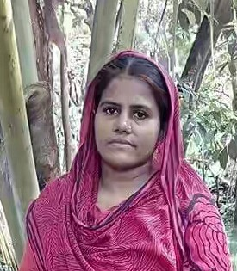
শিক্ষক পরিচিতি
মারজান আফরোজ
সহকারি শিক্ষক
০৬ নং মিনাজদী সরকারি প্রাথমিক বিদ্যালয়
কালকিনি, মাদারীপুর।
E-mail:marzanbelayet@gmail.com

Slide 3
পাঠ পরিচিতি
শ্রেণি : তৃতীয়
বিষয় : বাংলা
পাঠ : ভাষাশহিদদের কথা।
পাঠ্যাংশ : ফেব্রুয়ারি মাসের-------ভাষাশহিদ।
সময় : ৫০ মিনিট।

Slide 4
শিখনফল
শোনা : ২.২.১-গল্পের বিষয় বুঝতে পারবে।
বলা : ১.১.১-যুক্তবর্ণ দিয়ে গঠিত শব্দ স্পষ্টও শুদ্ধভাবে বলতে পারবে।
পড়া : ২.৪.1-প্রমিত উচ্চারণে গল্প পড়তে পারবে।
লেখা : ২.৩.৪-গল্প সংশিষ্ট প্রশ্নের উত্তর লিখতে পারবে।

Slide 5
চল সবাই মিলে আমরা একটা গান গাই
আমার ভাইয়ের রক্তে রাঙানো একুশে ফেব্রুয়ারি
আমি কি ভুলিতে পারি?
ছেলে হারা শত মায়ের অশ্রু গড়ায়ে ফেব্রুয়ারি
আমি কি ভুলিতে পারি?...................

Slide 6
শহিদ মিনার

Slide 7
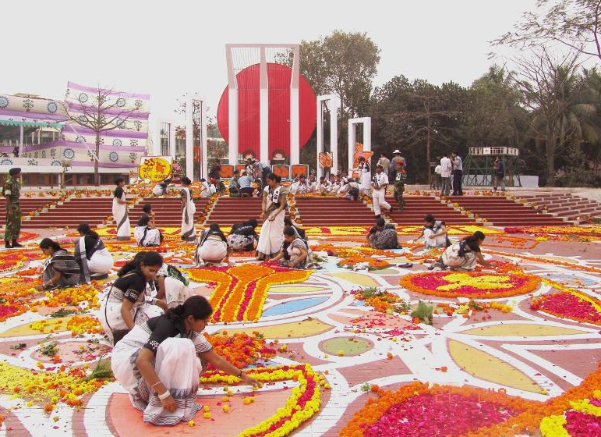
ভাষাশহিদদের স্মরণে শহিদ মিনারে ফুল দিতে যাই।

Slide 8
আজকের পাঠ
ভাষাশহিদদের কথা

Slide 9
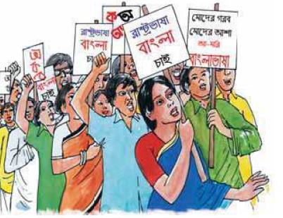
বাংলাকে রাষ্ট্রভাষা করার দাবিতে ফেষ্টুন হাতে ছাত্র-জনতা।

Slide 10
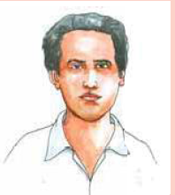
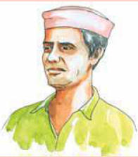
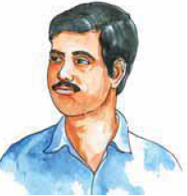
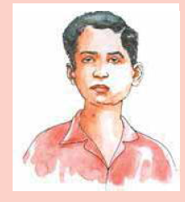
ভাষা শহিদদের চিনে নেই
রফিকউদ্দিন
আব্দুল জব্বার
আব্দুস সালাম
আবুল বরকত

Slide 11
দলীয় কাজ
ষ
ষ্ট
ট
ফেষ্টুন
অষ্টম
নষ্ট

Slide 12
মূল্যায়ন
১। ভাষাশহিদেরা কিসের জন্য জীবন দিয়েছিলেন?
২। ভাষার জন্য যাঁরা প্রাণ দিয়েছেন তাঁদের আমরা কী নামে ডাকি?
৩। ভাষা আন্দোলন কত সালে হয়েছিল?

Slide 13
ধন্যবাদ সবাইকে

